Slide 1
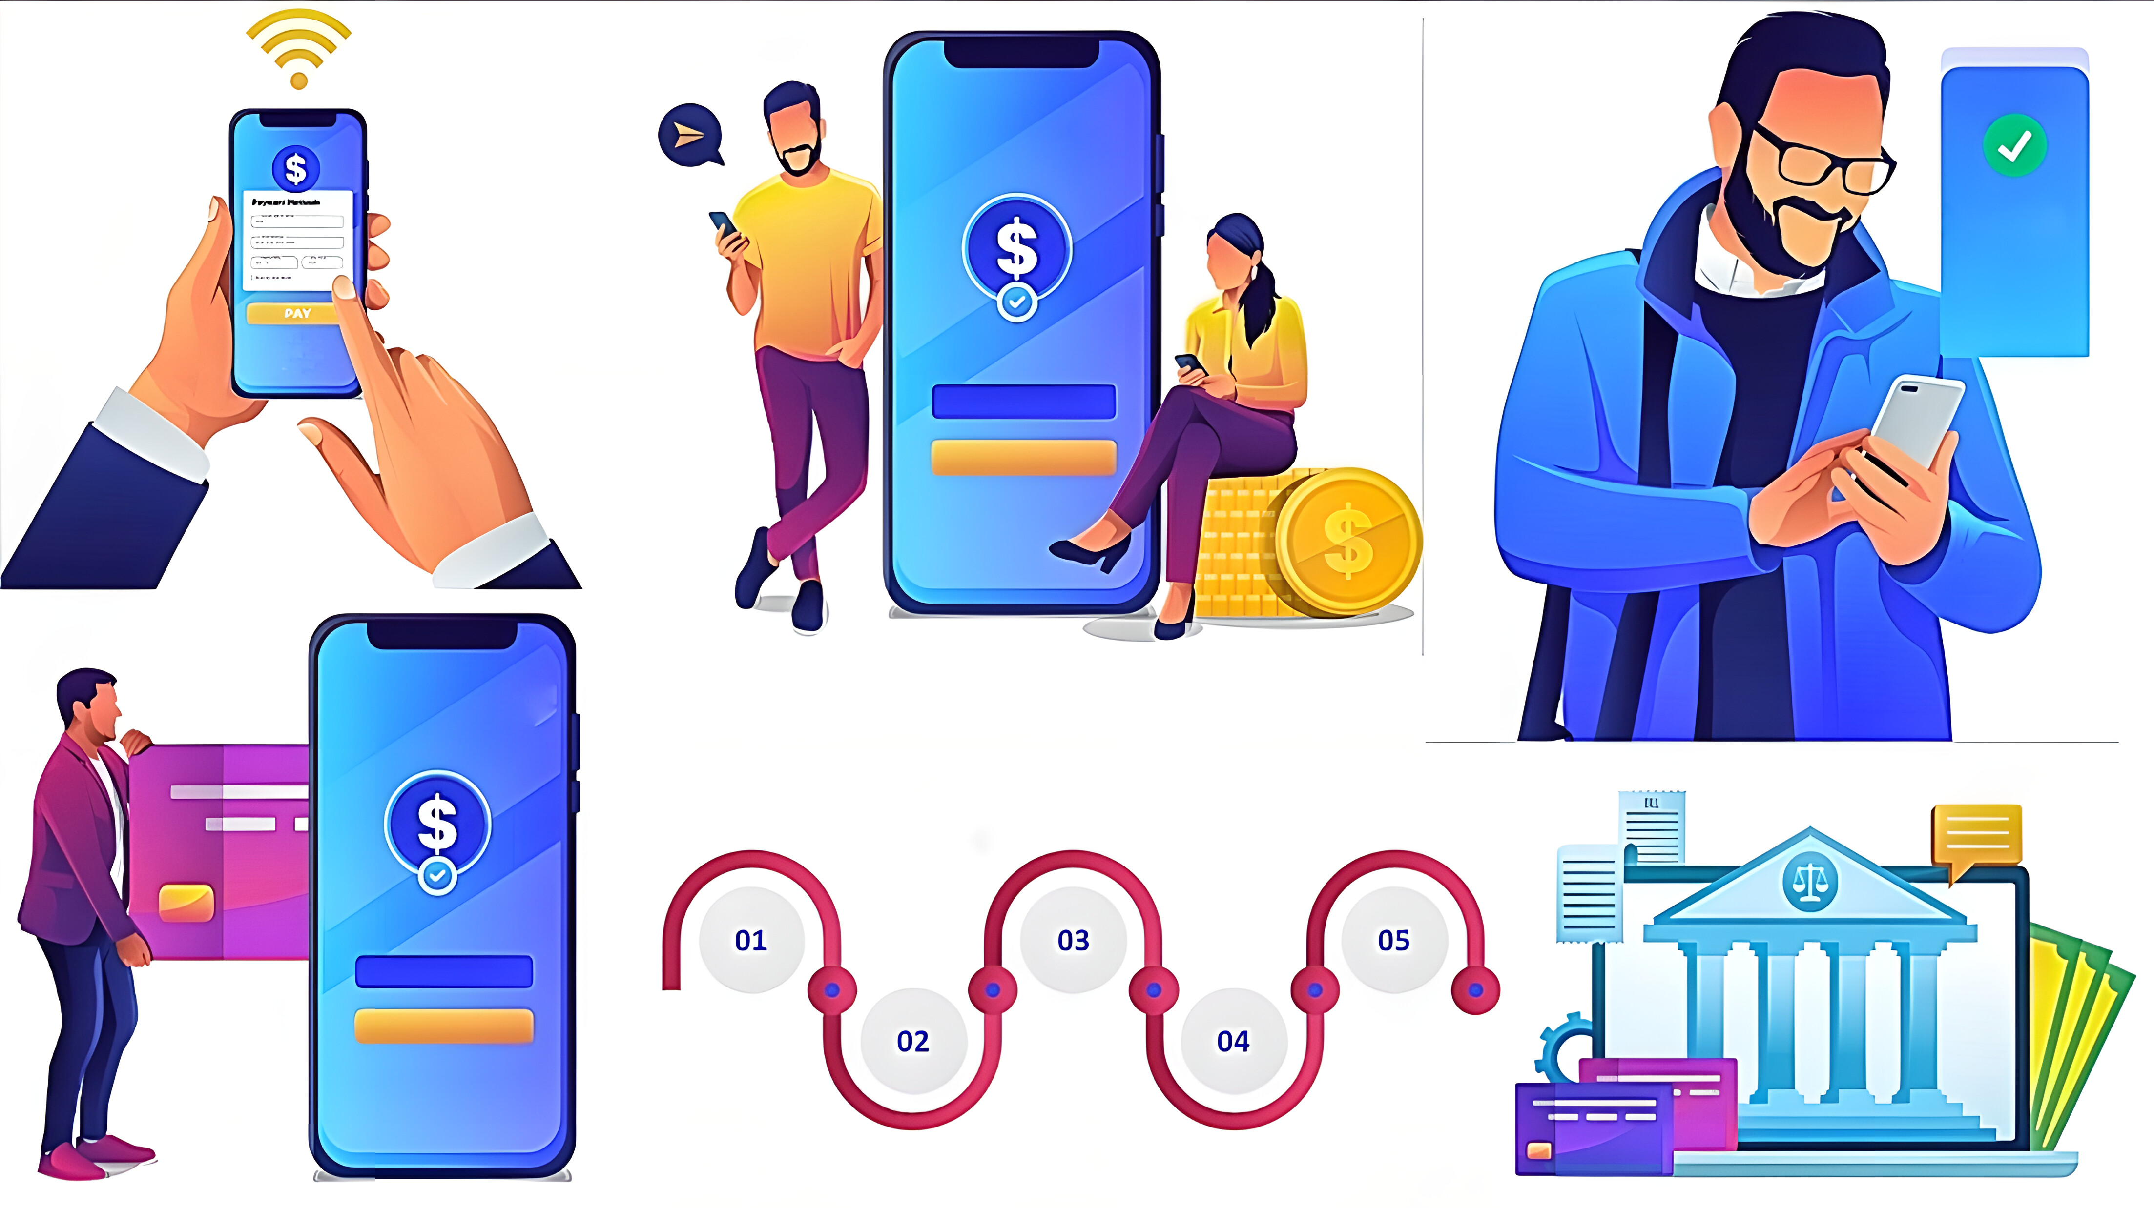
Кейс от Банка
Тема:
Механика обслуживания клиентов через социальные мессенджеры
Мы-команда!

Slide 2
Сегодня практически у каждого человека, начиная с 14 лет есть банковская карта. Скорее всего их даже несколько.
В связи с этим возникает несколько проблем.
Первая – у каждого банка своё мобильное приложение. Нет такого места, где сразу можно было бы увидеть баланс всех карт. Неудобно переключается среди множества открытых вкладок.
Вторая – в связи с большим количеством оформленных карт, хотелось бы знать, нет ли среди них кредитных. А если есть, какая у вас задолжность.
Повезло :D
Задолжностей не найдено.

Slide 3
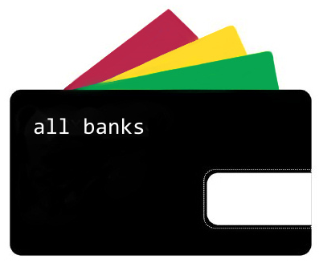

all banks
Так называется Telegram Bot, который включает в себя:
Информацию о банковских карт в Ренесанс Кредит, СберБанк, Тинькофф банк
Общий баланс по всем картам.
Информацию о наличии кредитной или карты с овердрафтом

Slide 4

Функции, которые мы планировали помимо тех, что реализовали:
Если есть кредит – присылать напоминания за несколько дней до выплаты, что необходимо погасить задолжность
Если кредита нет – предложить рассчитать, а также возможность поиска и финансирование по кредитам. Проверка осуществления перевода кредита в другой банк на более выгодных условиях.
Суммарные траты и поступления за месяц

Slide 5
Демонстрация работы

Slide 6
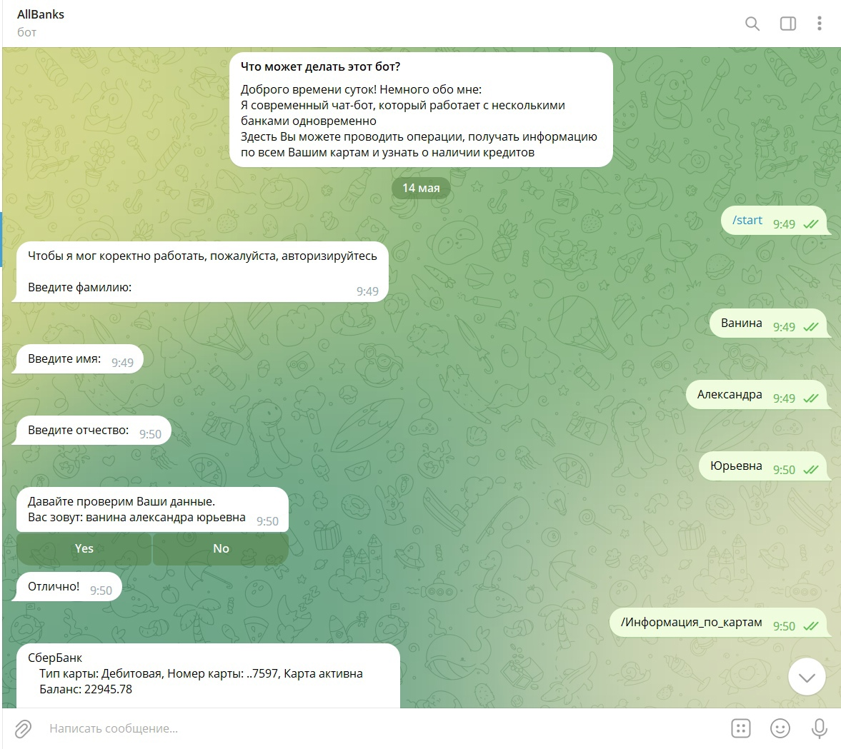

Slide 7
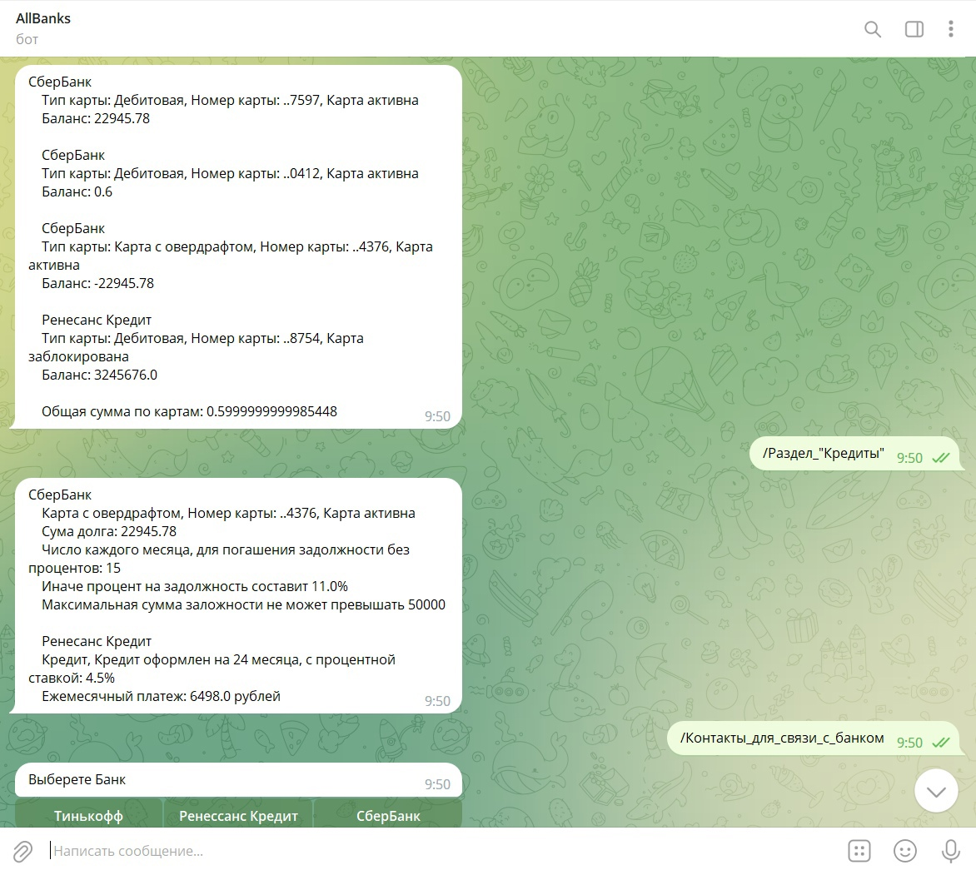

Slide 8
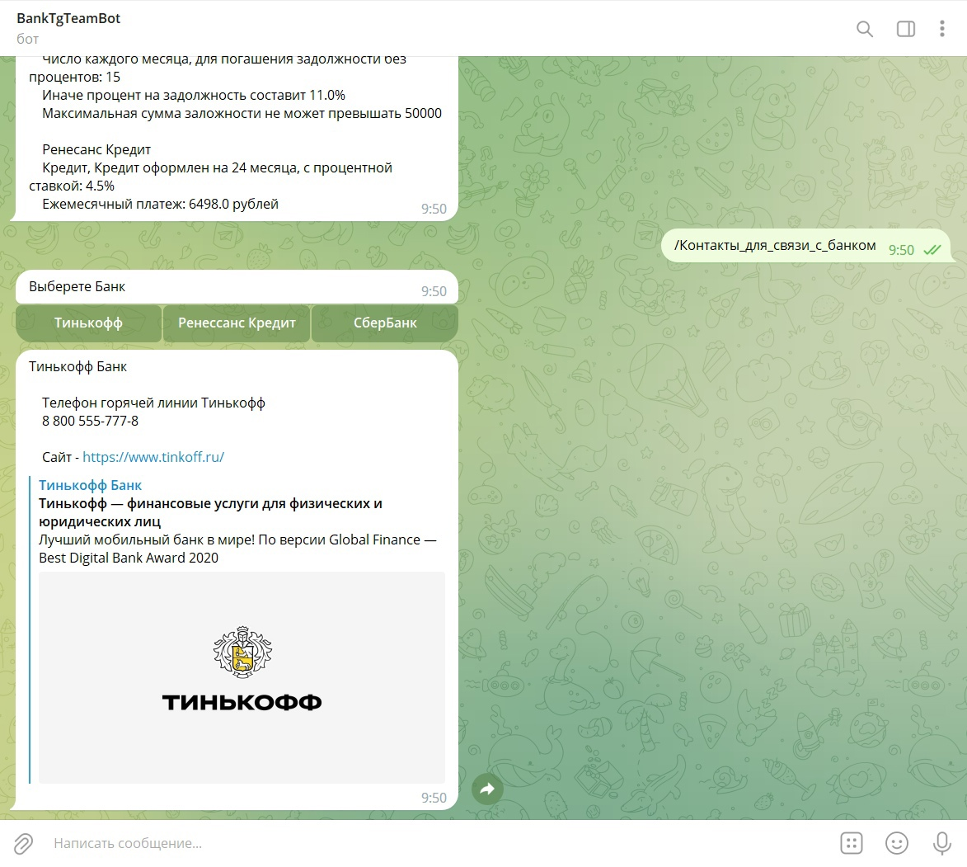

Slide 9
Технологический стек
Python
Aiogram
База данных Sqlite
Telegram

Slide 10
Цветовая палитра
2023-й это стиль малиново-красного Viva Magenta по мнению экспертов Pantone Со времени основания банка Magenta была основным корпоративным цветом Банка «Ренессанс Кредит»
В основе логотипа «СберБанка» - Базовый цвет Green 5
Его используют как основной в интерфейсе
Позиционируется, как «Успех, цвет акцента»
По одной из версий бренд-дизайнеров, с помощью жёлтого цвета «Тинькофф Банк» хотели отстроиться от всего рынка.

Slide 11
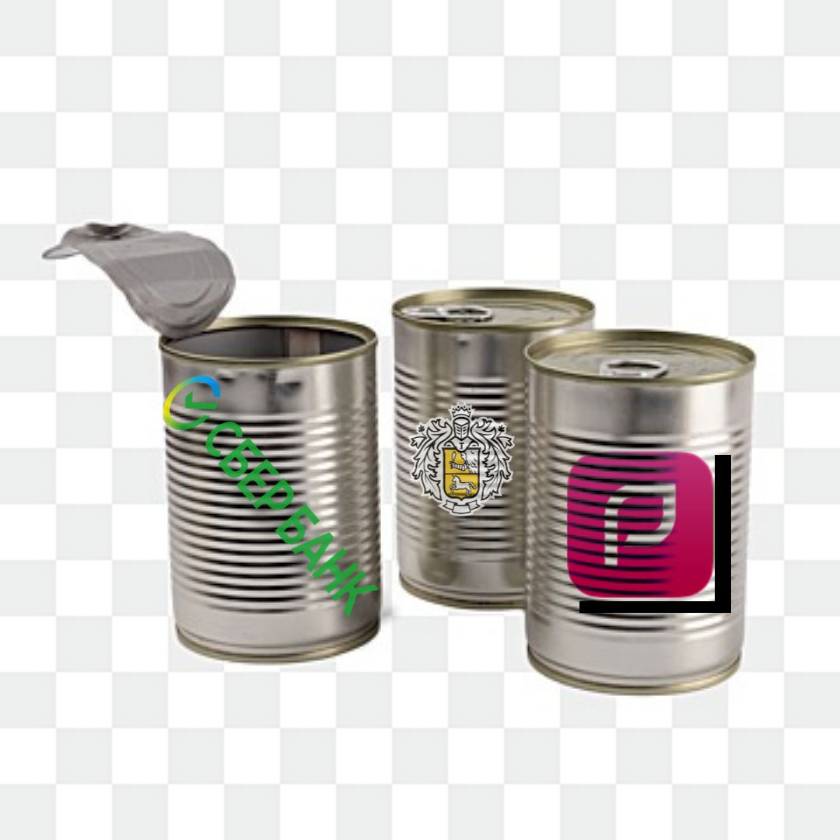
В заключение хотим показать предварительный вариант логотипа нашего Telegram Bot.
Спасибо за внимание.

